Slide 1
PERMASALAHAN
PADA INDERA
PENCIUMAN DAN
PERASA
SHINTA ELMANORA
(2110101101)

Slide 2
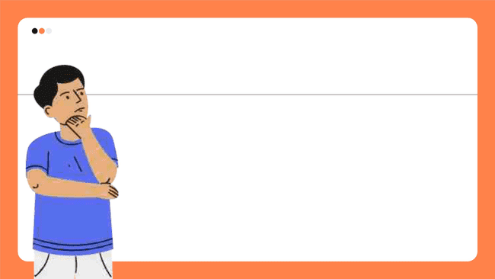
APA SAJA PERMASALAHAN PADA
INDERA PENCIUMAN?
• Anosmia; gangguan hidung karena hidung tidak dapat mencium bau. Gangguan ini dapat disebabkan oleh penyumbatan
rongga hidung karena polip atau tumor, atau reseptor pembau rusak karena infeksi virus.
• Influenza; penyebab influenza adalah infeksi virus flu yang menyebabkan tersumbatnya rongga hidung sehingga kemampuan
membau menjadi berkurang.
• Polip hidung; polip atau benjolan pada hidung memiliki ciri-ciri bertekstur lunak, tidak menimbulkan rasa sakit, dan bukan
dikategorikan sebagai kanker. Biasanya, benjolan tumbuh dalam saluran atau rongga sistem pernapasan.
• Mimisan atau hidung berdarah; merupakan kondisi dimana darah keluar dari hidung. Daerah hidung yang kaya akan
pembuluh darah ada di permukaan bagian depan dan belakang. Pembuluh darah sangat rapuh sehingga mudah
mengeluarkan darah.
• Patah hidung; merupakan cedera yang umum dialami seseorang yang disebabkan oleh hantaman keras atau benturan
benda tumpul ke wajah.
• Rhinitis; rhinitis terbagi menjadi dua, yaitu rhinitis alergi dan rhinitis nonalergi. Penyakit hidung berupa rhinitis ini
ditandai dengan iritasi pada selaput lendir. Penyebab rhinitis nonalergi lebih bervariasi, mulai dari terpapar asap rokok,
aroma yang menyengat, perubahan cuaca, hingga iritasi debu. Perbedaannya dengan rhinitis alergi adalah tidak
ditemukannya antibodi IgE yang beraksi terhadap penyebab alergi tertentu.

Slide 3
APA SAJA PERMASALAHAN PADA
INDERA PERASA?
1. Lidah berubah warna
Perubahan warna pada lidah menjadi pink terang sering disebabkan kekurangan asam folat, vitamin B12, atau zat besi.
Lidah menjadi warna putih biasanya disebabkan oleh kebiasaan minum alkohol, merokok, infeksi jamur, dan sisa-sisa makanan
yang tidak dibersihkan.
Lidah berwarna merah berhubungan dengan kekurangan vitamin, penyakit Kawasaki, atau demam scarlet yang disebabkan oleh
infeksi bakteri.
2. Lidah berubah tekstur
Tekstur lidah menjadi berbulu atau tampak berbulu hitam, kemungkinan disebabkan oleh antibiotik atau kebiasaan merokok,
sering mengonsumsi kopi, menggunakan obat kumur, serta paparan radiasi di kepala atau leher.
3. Lidah nyeri
Nyeri lidah paling sering disebabkan karena sariawan. Penyebabnya karena alergi makanan, kekurangan vitamin dan zat besi,
penggunaan pasta gigi dan obat kumur berbahan keras, atau tidak sengaja menggigit lidah saat makan atau bicara. Nyeri juga bisa
disebabkan oleh peradangan papilla alias kuncup pengecap.
4. Lidah bengkak
Lidah bengkak bisa merupakan gejala dari kondisi medis, seperti sindrom Down, kanker lidah, leukimia, radang tenggorokan,
anemia, dan kelenjar tiroid yang terlalu aktif. Apabia pembengkakan lidah terjadi secara tiba-tiba, penyebabnya mungkin adalah
alergi.

Slide 4
CARA MENJAGA KESEHATAN INDERA
PENCIUMAN
1. Menghindari pemicu alergi
2. Membersihkan rumah secara rutin
3. Menjaga kualitas udara
4. Membersihkan hidung secara rutin

Slide 5
1. Bersihkan lidah dengan
menggunakan pembersih khusus.
2. Banyak konsumsi air putih.
3. Rutin kumur dengan air garam.
4. Hindari penggunaan perhiasaan
pada lidah.
CARA MENJAGA
KESEHATAN INDERA
PERASA

Slide 6
Terima kasih !

